Slide 1

第五节 隐函数的求导法则
一、一个方程的情形
二、方程组的情形

Slide 2
一、一个方程的情形
定理1
设函数F(x, y)在点P(x₀, y₀)的某一邻域内满足
(1) 具有连续的偏导数,
(2)
(3)
则方程 F(x, y) = 0 在点 x₀ 的某邻域内可唯一确定一个单值
连续函数 y = f (x) ,
满足条件y₀ = f (x₀)，
并有连续导数
一元隐函数求导公式

Slide 3
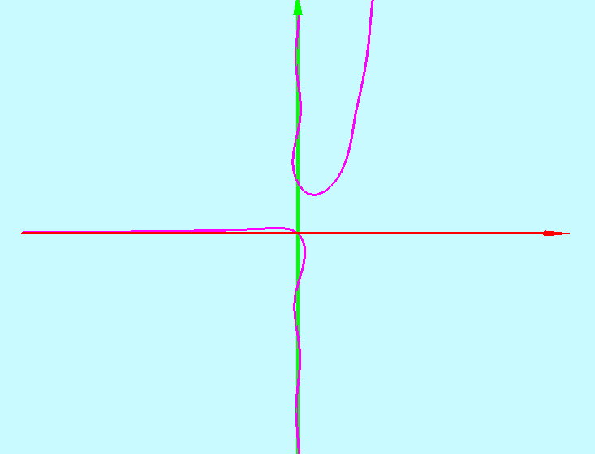

一、一个方程的情形
例1 验证方程
在点(0,0)某邻域
可确定一个单值可导隐函数 y = f (x)，并求
y
O
x

Slide 4
一、一个方程的情形
定理1
设函数F(x , y , z)在点P(x₀, y₀, z₀)的某一邻域内满足
(1) 具有连续的偏导数，
(2)
(3)
则方程 F(x , y , z) = 0 在点(x₀, y₀, z₀)的某邻域内可唯一确定一个
单值连续函数 z = f (x , y ) ,
满足 z₀ = f (x₀ , y₀)，并有连续导数
二元隐函数求导公式

Slide 5
一、一个方程的情形
设 z = f (x , y)是方程 F (x , y , z) = 0所确定的隐函数, 则
x
两边对 x 求偏导
z
y
在 (x₀ , y₀ , z₀) 的某邻域内 F_{z} ≠ 0
同样可得：

Slide 6
一、一个方程的情形
例4 设
求
例5
设F( x , y)具有连续偏导数,
已知方程
求 dz .

Slide 7
二、方程组的情形
设方程组
确定隐函数组
x
则
u
y
v
两边对 x 求导得
x
u
y
v

